Slide 1

BIDANG CAPAIAN UNGGULAN (CU)
23 Maret 2024

Slide 2
Landasan Filosofis
Kemajuan sebuah negara banyak dipengaruhi oleh kualitas sumber daya manusianya.
Sumber daya manusia yang ideal seharusnya memiliki keunggulan yang seimbang antara kecerdasan intelektual, emosional, kinestetis, dan spiritual.
Balai Pengembangan Talenta Indonesia (BPTI) perlu memfasilitasi usaha-usaha mendorong munculnya mahasiswa unggul yang memiliki keseimbangan dalam keempat kecerdasan tersebut.
Salah satu hal yang dapat dilakukan adalah penyelenggaraan kegiatan kompetisi untuk memberi penghargaan pada mahasiswa berprestasi.

Slide 3
TUJUAN
1. Menguatnya kesadaran pengelola kampus untuk memfasilitasi kreativitas mahasiswa melalui kegiatan intrakurikuler, kokurikuler, dan ekstrakurikuler.
2. Meningkatnya kesadaran kampus dalam memberikan penghargaan kepada mahasiswa berprestasi.
3. Meningkatnya jumlah gagasan kreatif mahasiswa untuk pembangunan yang berasal dari kampus.
SASARAN
Terselenggaranya kegiatan untuk mengakses dan menetapkan peraih gelar mahasiswa berprestasi.
Meningkatnya jumlah peserta Pilmapres.

Slide 4
CU Program Diploma = CU Program Sarjana
Nilai Kerja:
Kejujuran, transparansi, dan keterbukaan.
Kepatutan, yang meliputi integritas, stabilitas emosi, dan bebas paham radikal.
Semangat bersaing secara sehat, dan bekerja sama.
Kesetaraan (nondiskriminatif).

Slide 5
SISTEM PENILAIAN
1. Penilaian Seleksi Wilayah
Aspek penilaian pada Seleksi Wilayah meliputi nilai CU, nilai PI, dan nilai kemampuan Bahasa Inggris berdasarkan video presentasi berbahasa Inggris.
Komposisi Nilai Diploma → CU : 40% , Nilai PI : 40% , Nilai BI : 20% (video)
Komposisi Nilai Sarjana → CU : 45% , Nilai GK : 35% , Nilai BI : 20% (video)
2. Penilaian Seleksi Awal Nasional
Aspek penilaian pada Seleksi Nasional Awal meliputi nilai CU dan nilai PI, dan nilai BI.
Komposisi Nilai Diploma → CU : 40% , Nilai PI : 40% , Nilai BI : 20%
Komposisi Nilai Sarjana → CU : 45% , Nilai GK : 35% , Nilai BI : 20%
3. Penilaian Seleksi Final Nasional (NA= 70% (Nilai Final) + 30% (Nilai Awal))
Aspek penilaian pada Final Pilmapres Nasional meliputi nilai presentasi PI melalui media poster dan memper-lihatkan produk, nilai wawancara CU melalui media poster Deskripsi Diri, nilai kemampuan komunikasi dalam bahasa Inggris, dan nilai kepatutan.
Komposisi Nilai Diploma → CU : 50% , Nilai PI : 50%
Komposisi Nilai Sarjana → CU : 55% , Nilai GK : 45%

Slide 6
Syarat Peserta
Kriteria | Diploma | Sarjana
Status | Terdaftar pada PD-Dikti | Terdaftar pada PD-Dikti
Usia | 22 Tahun (D3) 23 Tahun (D4) Per tangal 1 Januari 2024 (KTP) | 23 Tahun Per 1 januari2024
 | Belum Pernah jadi Finalis Pilmapres Tingkat nasional

Slide 7
7 Bidang Capaian Unggulan (CU)
Capaian Unggulan: hasil istimewa yang mendapat pengakuan dan diperoleh selama menjadi mahasiswa baik dari kegiatan intrakurikuler, kokurikuler, maupun ekstra-kurikuler.
Kompetisi: wujud capaian meraih gelar kejuaraan (dapat berupa lomba bidang penalaran, olahraga, kesenian, keagamaan, atau sejenisnya).
Pengakuan: wujud capaian dalam suatu event tertentu, misalnya menjadi nara sumber atau pembicara, pelatih, juri, wasit, moderator, atau sejenisnya.
Penghargaan: wujud capaian atas dedikasi atau keberhasilan berinovasi yang memberikan dampak positif bagi lingkungan serta diberikan oleh lembaga resmi (mis. penghargaan berupa HaKI) atau masyarakat.
Karier Organisasi: wujud capaian karier di bidang organisasi kemahasiswaan atau organisasi kemasyarakatan berupa Ketua, Wakil Ketua, Sekretaris, Bendahara, atau satu tingkat di bawah pengurus harian.

Slide 8
7 Bidang Capaian Unggulan (CU)
(lanjutan)
Hasil Karya: wujud capaian prestasi berupa buku ber-ISBN (buku referensi, buku ajar, novel, kumpulan puisi atau buku karya sastra, kumpulan lukisan, dan sejenisnya), artikel ilmiah yang sudah diterbitkan, karya seni, karya desain, temuan model, aplikasi komputer, produk inovatif, karya film, atau sejenisnya. Hasil karya yang dimaksud bukan karya yang dikompetisikan.
Pemberdayaan atau Aksi Kemanusiaan: wujud capaian kegiatan pengabdian kepada masyarakat yang memberikan dampak positif bagi masyarakat/ lingkungan, baik berupa pemrakarsa, koordinator, atau peserta.
Kewirausahaan: wujud capaian di bidang wirausaha yang memberikan dampak kesejahteraan kepada komunitasnya.
Catatan:
Kegiatan yang dilakukan event organizer dan dapat diikuti oleh siapa saja asal membayar sejumlah biaya tidak serta merta dianggap sebagai capaian unggulan.
Publikasi karya di dunia maya tidak langsung berarti diterima atau dimanfaatkan oleh masyarakat internasional.

Slide 9
Ketentuan pengisian borang portofolio CU:
peserta mengajukan maksimal 10 CU,
peserta hanya diperkenankan mengajukan maksimal 4 CU untuk tiap bidang,
peserta hanya diperkenankan mengusulkan satu CU dalam satu bidang*
*1 kegiatan dapat diklaim hanya dalam 1 bidang, namun dapat berkombinasi untuk menghasilkan skor setinggi mungkin.

Slide 10
Pada Seleksi Awal Nasional, CU yang mendapat skor hanyalah CU yang dilengkapi Pengesahan Capaian Unggulan (PCU) → lampiran 1
Ketentuan Poster Deskripsi Diri (bagi yang lolos Seleksi Final Nasional) pada lampiran 8.
Peserta diperbolehkan mengubah/menukar dengan CU terkini selama ketentuan pengisian dipenuhi, ditunjukkan keasliannya.

Slide 11
Bidang | Kategori A/ Internasional | Kategori B /Regional | Kategori C/ Nasional | Kategori D/ Provinsi | Kategori E/ Lokal PT
Kompetisi | Peserta harus merupakan utusan yang mewakili negara. | Peserta harus merupakan utusan yang mewakili negara. | Peserta harus merupakan utusan yang mewakili daerah | Peserta harus merupakan utusan yang mewakili kampus. | Tidak ada nilai untuk kompetisi tingkat PT.
 | Minimal harus ada wakil dari 3 negara di luar suatu wilayah regional. | Minimal harus ada wakil dari 3 negara di suatu wilayah regional. Contoh : ASEAN, Asia, Asia Pasifik, Eropa, dll | Minimal harus ada wakil dari 3 provinsi | Minimal harus ada wakil dari 3 Perguruan Tinggi berbeda.
Pengakuan | Peserta berperan dalam event tingkat international. | Peserta berperan dalam event tingkat regional | Peserta berperan dalam event tingkat nasional | Peserta berperan dalam event tingkat provinsi | Tidak ada nilai untuk event tingkat PT
Penghargaan | Diberikan oleh lembaga internasional. | Diberikan oleh lembaga tingkat regional. | Diberikan oleh Presiden, Pemerintah Pusat, atau Lembaga Tingkat Nasional. | Diberikan oleh Gubernur, Pemda Provinsi, Lembaga Tingkat Provinsi. | Tidak ada nilai untuk penghargaan dari PT sendiri.
Karier Organisasi | Organisasi harus mempunyai cabang minimal di tiga negara berbeda | Organisasi mempunyai cabang minimal di 3 negara di suatu regional | Organisasi mempunyai cabang minimal di 5 provinsi | Organisasi mempunyai cabang di tiga PT berbeda. | Organisasi terbatas di PT sendiri.
Hasil Karya | Diliput oleh media/ masyarakat internasional. | Diliput oleh media/ masyarakat regional. | Diliput oleh media/ masyarakat nasional. | Diliput oleh media/ masyarakat provinsi. | Diliput oleh media/ masyarakat PT
Pember-dayaan atau aksi Kemanusiaan | Berdampak secara internasional. | Berdampak secara regional. | Berdampak secara nasional. | Berdampak untuk provinsi. | Berdampak untuk kehidupan kampus.
Kewirausahaan | Berbadan hukum dan jumlah karyawan/mitra > 50 orang. | Berbadan hukum dan jumlah karyawan/mitra 31—50 orang. | Berbadan hukum dan jumlah karyawan/mitra 21—30 orang. | Berbadan hukum dan jumlah karyawan/mitra 3—20 orang. | Tidak berbadan hukum.

Slide 12
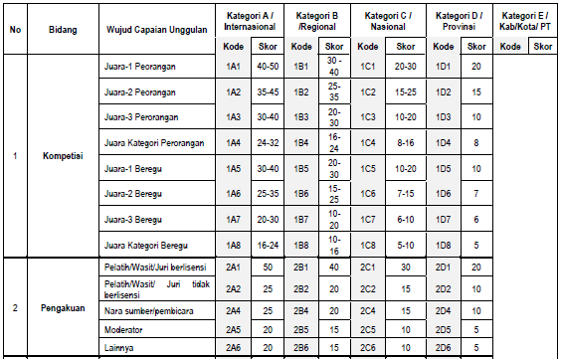
Kategori, Kodifikasi dan Skor Capaian Unggulan
* Disesuaiakan dengan tingkat kesulitan/manfaat

Slide 13
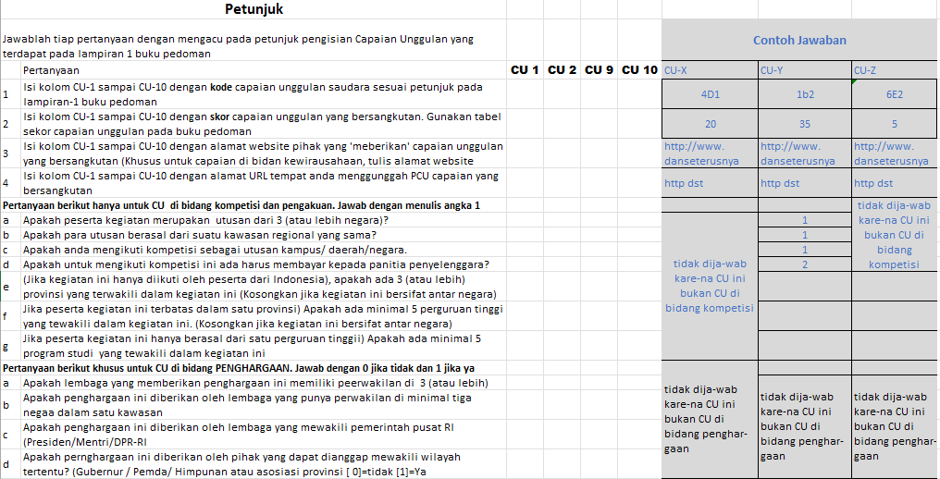
Aplikasi Penilaian CU untuk peserta (Penilaian CU.xls)
Keterangan mengenai kegiatan agar selengkap mungkin

Slide 14
Catatan Tambahan:
Pada prinsipnya Pilmapres: ‘Merupakan Prestasi Mahasiswa yang Paripurna, Komprehensif, Integral, Utuh’, sehingga memang syarat prestasinya cukup istimewa/sangat beragam. Di sisi lain Mapres di setiap PT diharapkan akan menjadi contoh, idola dan menginspirasi bagi mahasiswa lainnya di Kampusnya.
Tentunya akan berbeda dengan Kompetisi lainnya, seperti POMNAS, PIMNAS, MTQM, ROBOTIKA, GEMASTIK, dll. yang hanya satu bidang/jenis lomba.

Slide 15

Pemilihan Mahasiswa Berprestasi 2024
TERIMA KASIH, Selamat Mengikuti

